Slide 2
Útállapotok és felújítások az állami hálózaton
Szerencsi Gábor
közúti szolgáltató igazgató
Magyar Közút Nonprofit Zrt.
Dr. Boromissza Tibor – Egy kiemelkedő gyakorlati érzékű „uomo universale” emlékülés

Slide 3

Egy kis múltidézés…
Magyar Híradó 195. 1927 november.

Slide 4

Napjainkban…

Slide 5
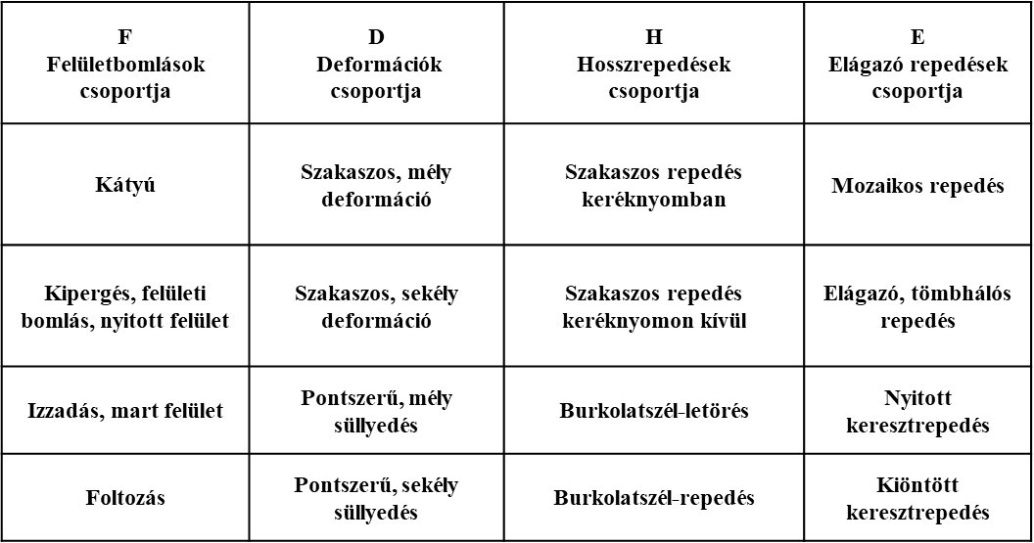
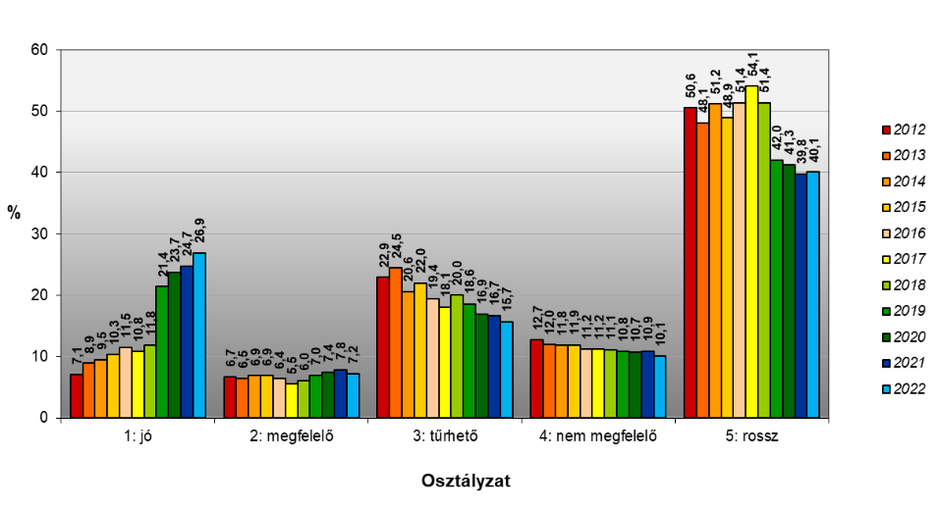
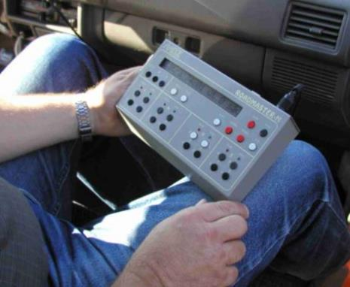
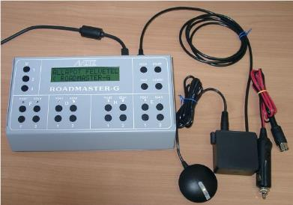
Útállapotok
Burkolatállapot mérés (Roadmaster-G)

Slide 6
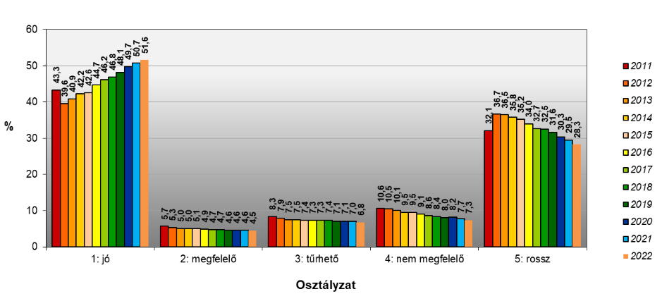
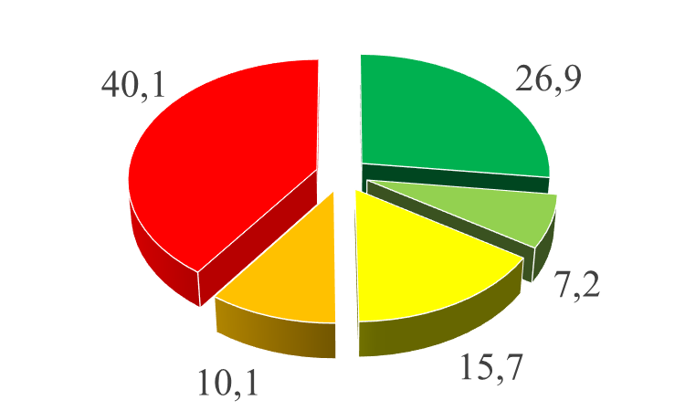
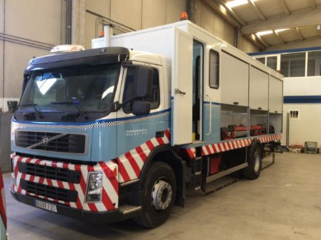
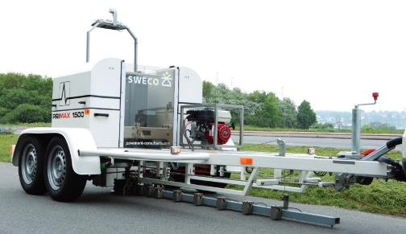
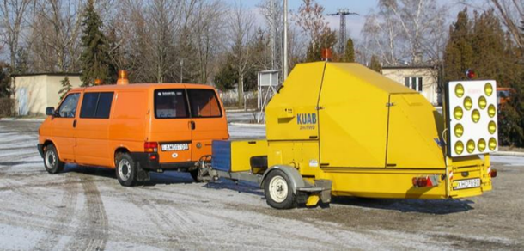
Útállapotok
Teherbírásmérés
Évente 5-6000 km között

Slide 7
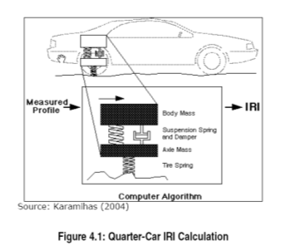
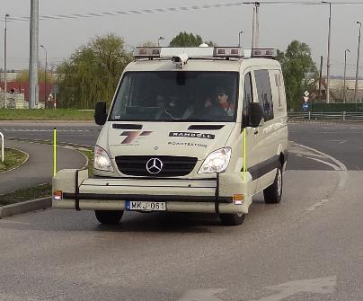
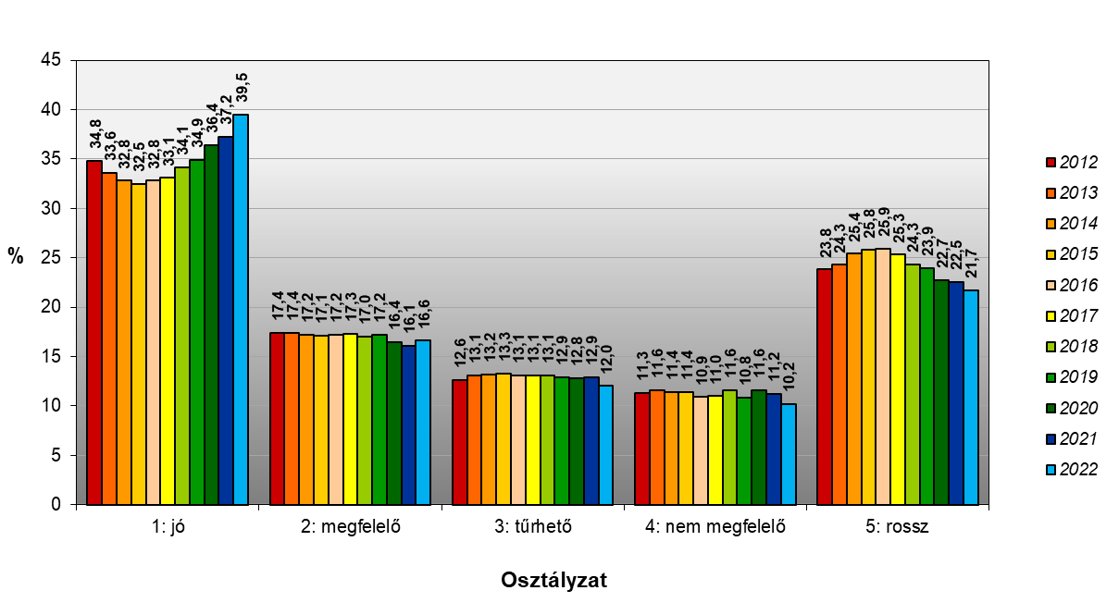
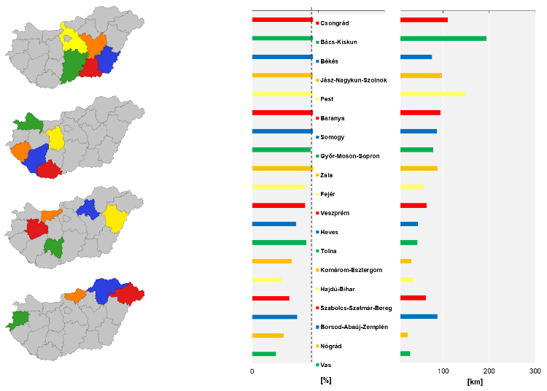
Útállapotok
Egyenetlenség (IRI) mérés
Évente 8-10 000 km-nyi mérés
Főhálózaton 2-3 évente
Mellékúthálózaton 4-5 évente

Slide 8
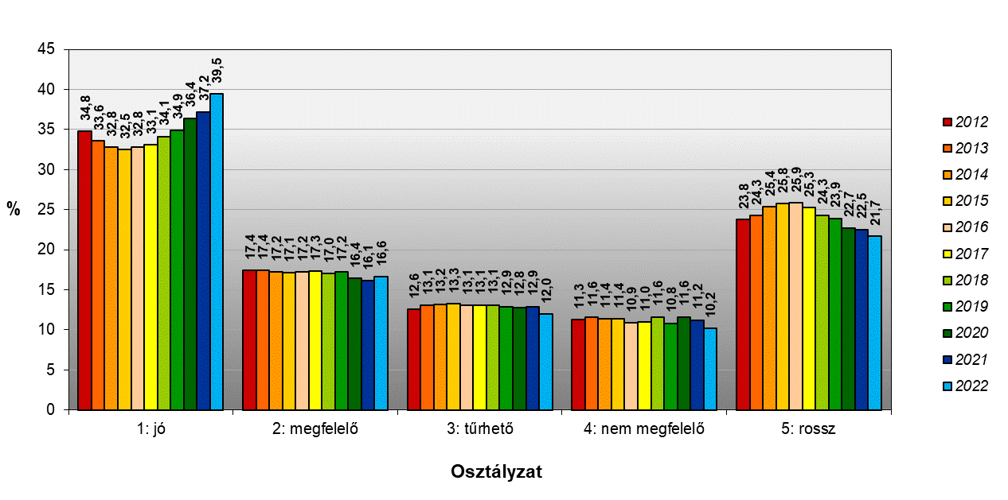
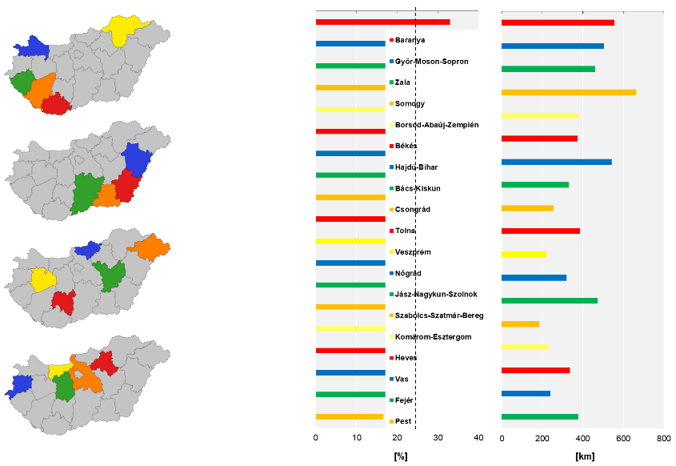
Útállapotok
Nyomvályú mérés
Egyenetlenség méréssel egyidőben, ugyanazon mérőberendezéssel

Slide 9

Útfelújítások
e-UT 08.02.12:2022 5.2 pontja alapján
6 jellemző felújítási technológia (az elmúlt évek tapasztalatai alapján:
  lokális javítás + 1 rtg. aszfalt
  lokális javítás + 2 rtg. aszfalt
  kiegyenlítő réteg + 1 rtg. aszfalt
  kiegyenlítő réteg + 2 rtg. aszfalt
  hideg remix + 2 rtg. aszfalt
  hideg remix + 3 rtg. aszfalt
Lebonyolítás:
Minisztériumi elrendelés és forrásmegjelölés alapján.
    Több szakaszból álló programok hazai vagy uniós forrásból.
    Önálló, kisebb szakaszok akár MK saját feladattervéből.
Tervezés saját vagy külső tervezővel.
Kivitelezés keretmegállapodásból, versenyújranyitással.
  Munkaterület átadással, műszaki ellenőrzéssel, műszaki átadás-átvétellel kapcsolatos feladatok
Illetékes vármegye Fejlesztési és felújítás osztály

Slide 10
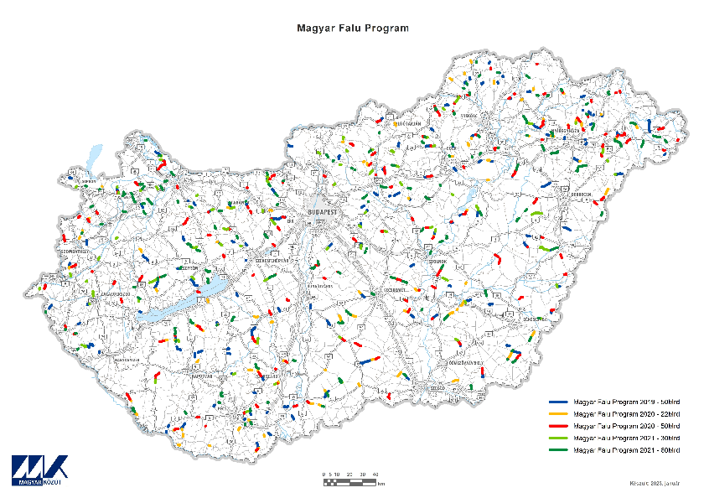
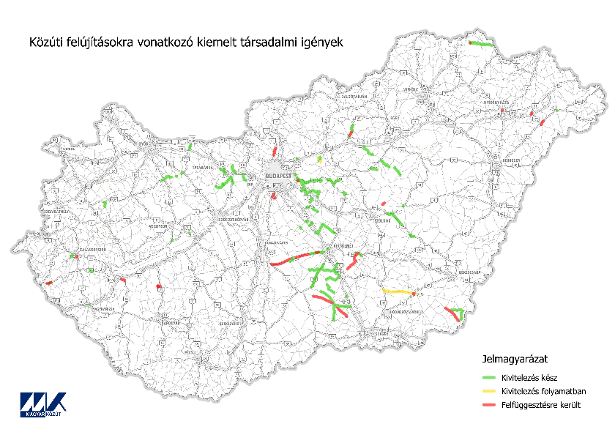
Útfelújítások
Felújítási programok
Magyar Falu Útfelújítási program
5000 fő alatti települések megközelítését segítő
2019-2022 között évente felújítás külsős kivitelezővel, nagyfelületű javítás MK saját kivitelezés
2023-ban csak nagyfelületű javítás
Kiemelt társadalmi igények
Nem MK által öszeállított lista alapján.
Szükséges forrás biztosításával.

Slide 11
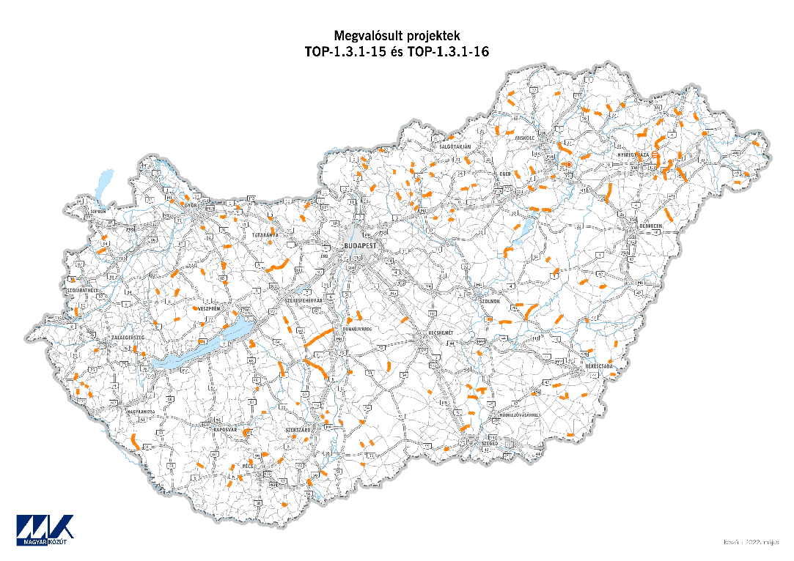
Útfelújítások
Felújítási programok
Terület- és Településfejlesztési Operatív Program (TOP) 2017-2023 között
Forrás:
  Európai Regionális Fejlesztési Alap
  Magyarország költségvetése
Cél: az alacsonyabb rendű országos közutak ( 4, és 5 számjegyű) felújítása, fejlesztése az üzleti infrastruktúra elérhetőségének javítása.
Kiválasztás szempontjai
  Vármegyei kollégák a burkolatállapot és a vármegyei keretösszeg alapján.
  Megyei önkormányzatok egyeztetésével

Slide 12
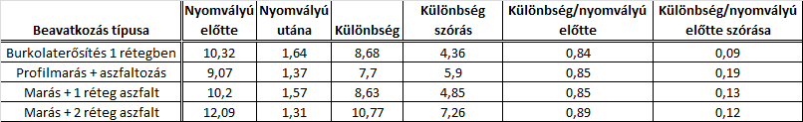
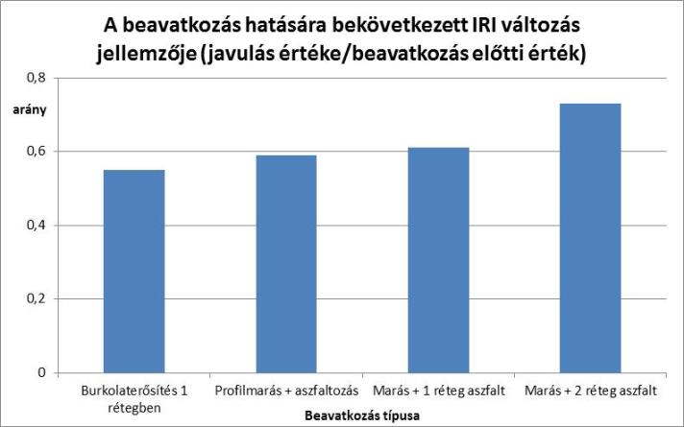
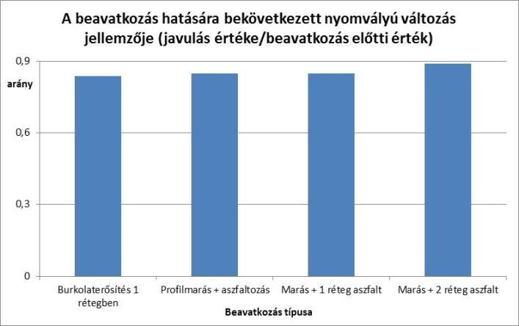
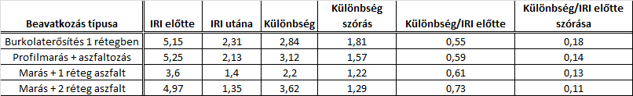
Útfelújítások hatása
2014. évben végzett beavatkozások vizsgálata
A vizsgálatba bevont szakaszok:
Burkolaterősítés 1 rétegben: 69,7 km
Profilmarás + aszfaltozás: 27 km
Marás + 1 rtg. Aszfalat: 38,2 km
Marás + 2 rtg aszfalt: 17 km

Slide 13
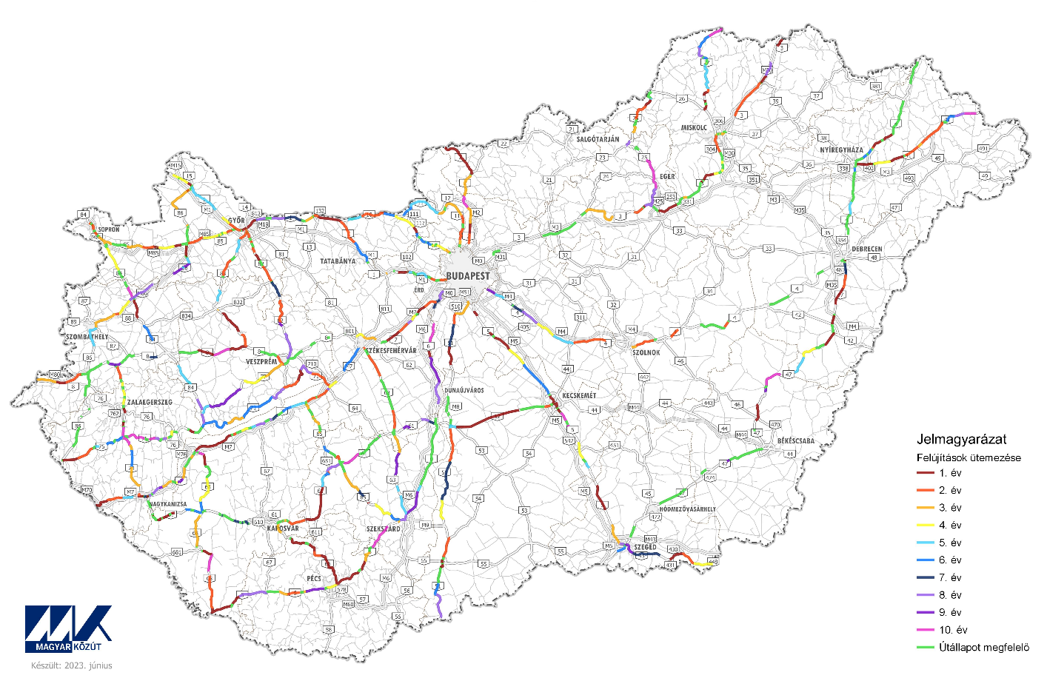
Útfelújítás jövője
Járásszékhelyek megközelítését segítő program
10 évre ütemezett;
társadalmi egyeztetés még nem volt;
kormányhatározat tervezet készült, jóváhagyás alatt
forrással még nem rendelkezik;
Notes:
A térkép készítésének idején még nem volt átadva a 83 sz. főút új nyomvonala Pápa-Győr között. Átadás után a régi 83-as út új száma 8314 lesz.

Slide 14
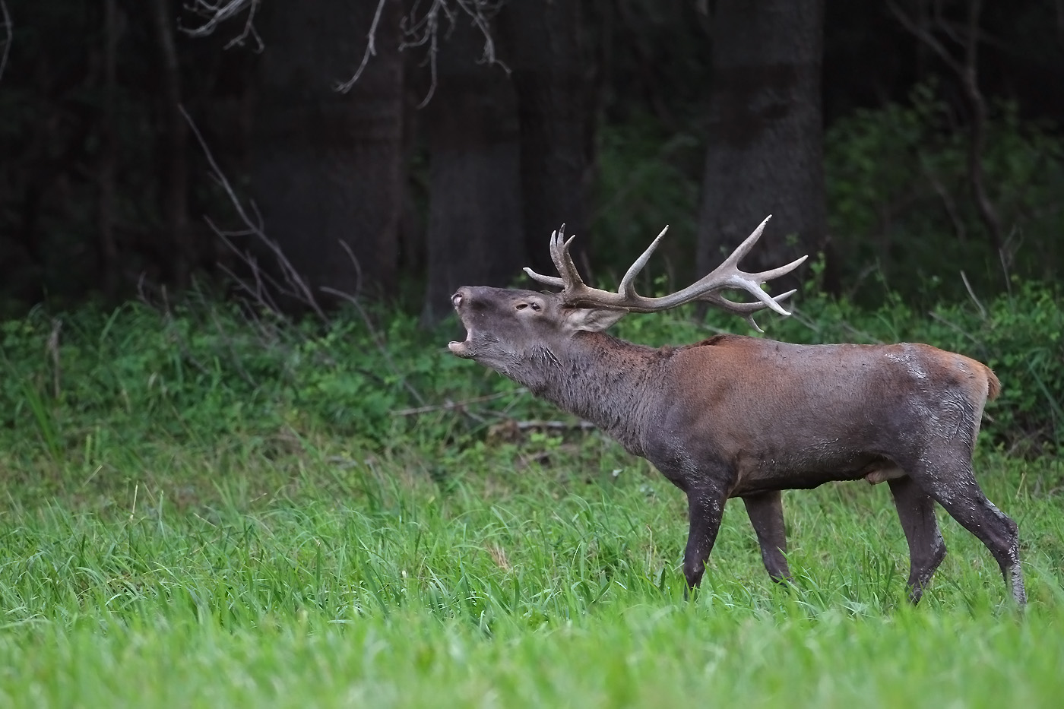
Köszönöm a figyelmüket!

